Slide 1
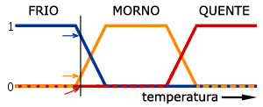
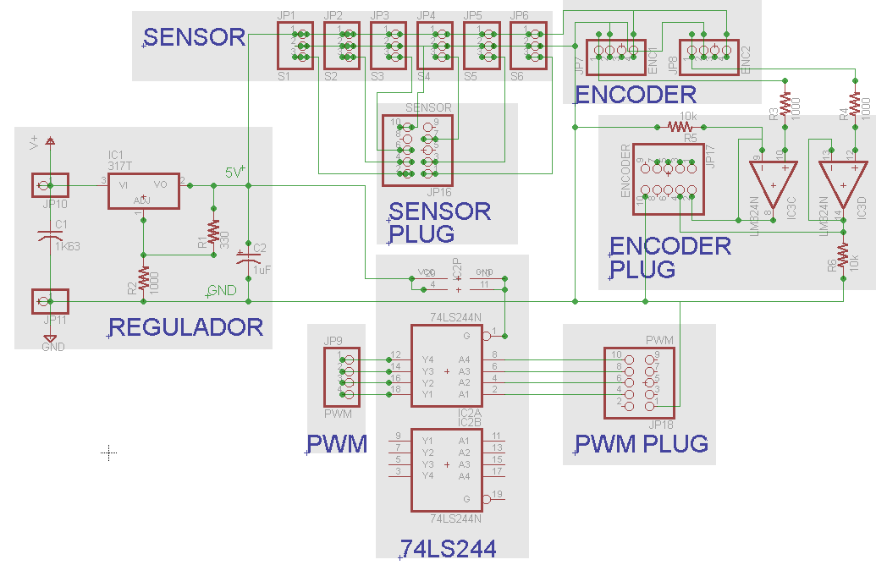
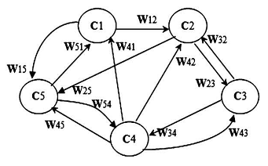
Algoritmos de Navegação Fuzzy: Uma Análise Qualitativa
Alexandre Jacques Marin, Júlio Cesar Nardelli Borges, Yuri Antin Wergrzn

Slide 2
Introdução
Motivação
Objetivos
Metodologia
Apresentação do Documento

Slide 3
Motivação

Slide 4
Objetivos

Slide 5
Metodologia

Slide 6
Apresentação do Documento
Capítulo 1 – Introdução
Capítulo 2 – Fuzzy
Capítulo 3 – Fuzzy Cognitive Maps (FCM)
Capítulo 4 – Estado do Robô
Capítulo 5 – Especificação do Robô

Slide 7
Fuzzy
Considerações

Slide 8
Fuzzy Cognitive Maps (FCM)
Considerações

Slide 9
Estado do Robô
Considerações

Slide 10
Especificação do Robô
Sensor IR 2Y0A02F98
Microcontrolador C8051F340DK
Encoder HEDS-9700
Robô Bellator
Placa de Roteamento
Considerações

Slide 11
Sensor IR 2Y0A02F98

Slide 12
Microcontrolador C8051F340DK

Slide 13
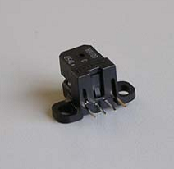
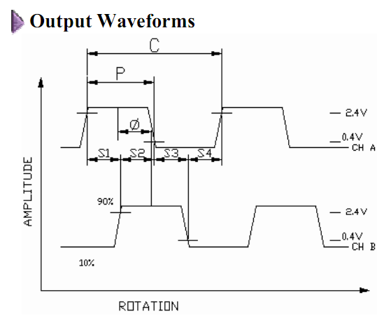
Encoder HEDS-9700
Encoder de quadratura (2 canais)
Baixo custo
Não precisa tratar o sinal
Compatível com nível TTL

Slide 14
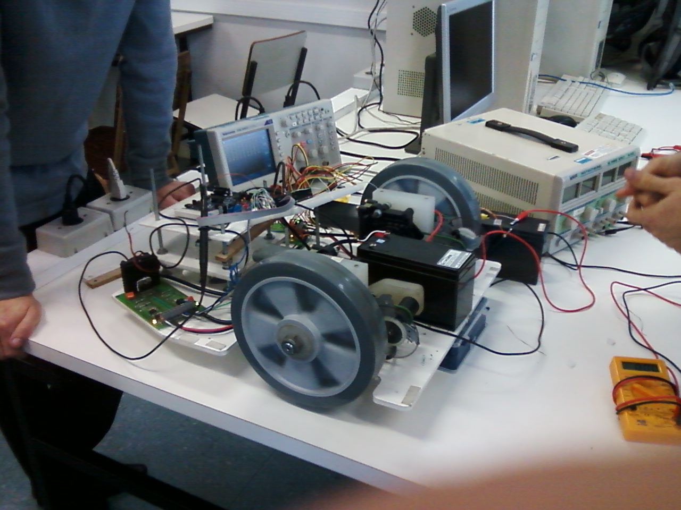
Robô Bellator

Slide 15
Placa de Roteamento
Projeto
Montagem

Slide 16
Projeto

Slide 17
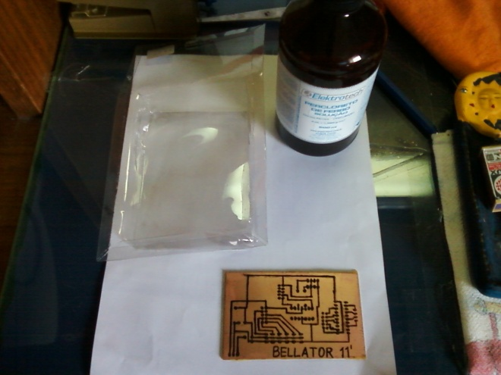
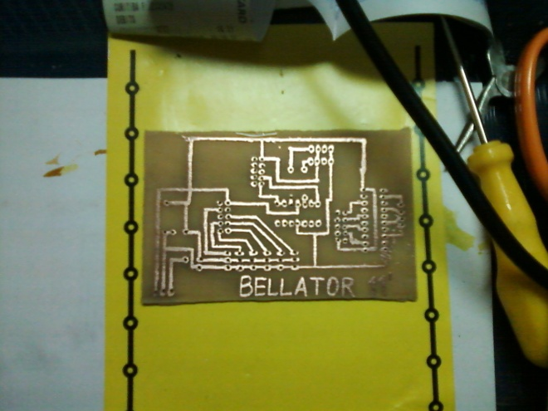
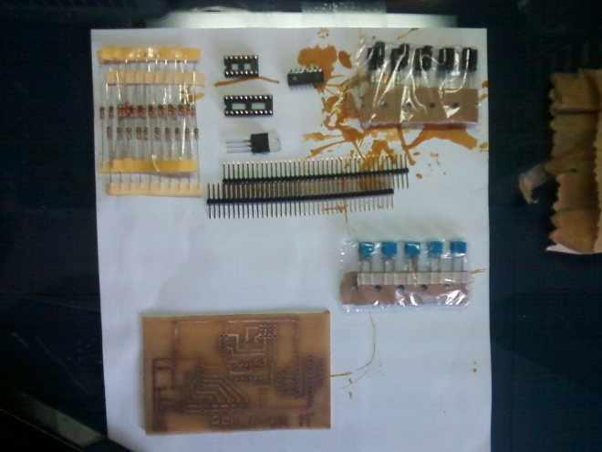
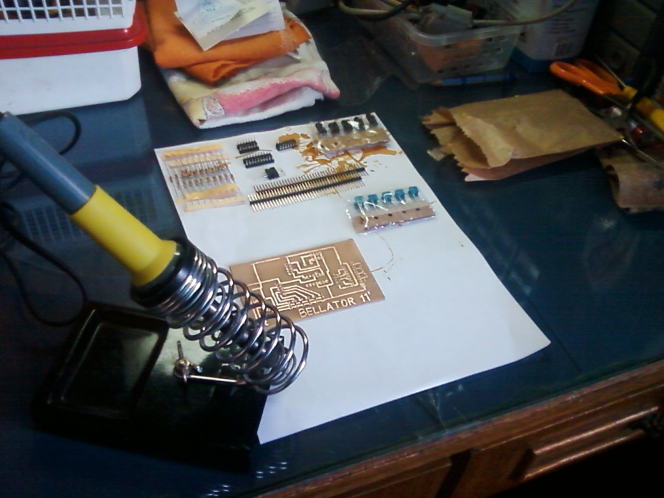
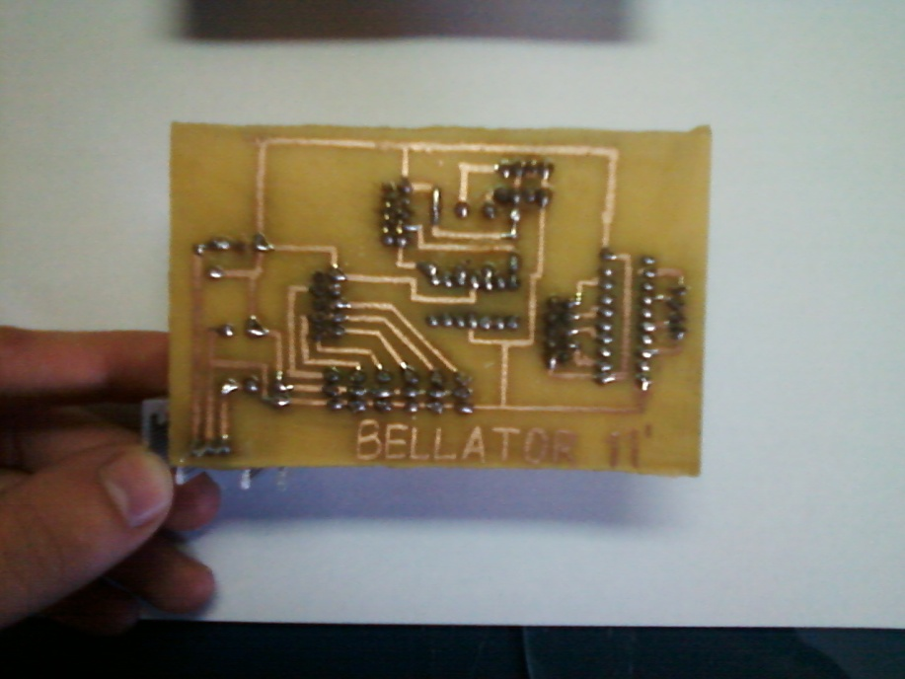
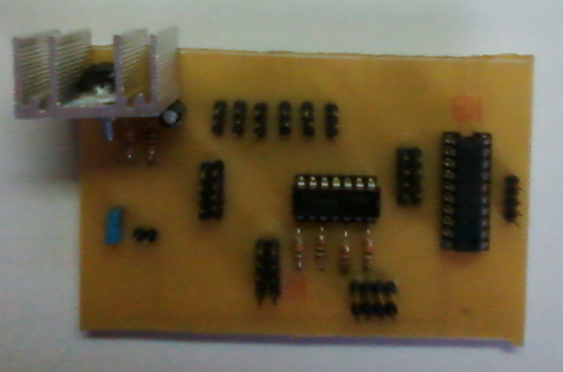
Montagem

Slide 18
Situação Inicial
Robô X80 pronto para uso
Foco no desenvolvimento do algoritmo
Robô X80 indisponível
Robô Bellator adquirido para o projeto

Slide 19
Nova Situação
Robô Bellator não estava pronto para uso
Mudança do foco do projeto para o reparo da plataforma robótica
Redução do tempo disponível para análise dos algoritmos

Slide 20
Situação Atual
Plataforma robótica Bellator:
Código para Tratamento dos Encoders
Nova placa de roteamento com encoders
Nova placa para execução dos algoritmos – TS7260
Testes de Integração
Análise dos algoritmos:
TS-7260 possui ambiente de execução pronto
Preparo dos testes

Slide 21
Tarefas
Montagem final do robô
Programação da TS-7260:
Código para comunicação entre a TS e a C8051F340
Compilação dos algoritmos de navegação para a TS
Análise dos resultados
Consolidação da Monografia

